Slide 1

МУНИЦИПАЛЬНОЕ КАЗЕННОЕ ДОШКОЛЬНОЕ ОБРАЗОВАТЕЛЬНОЕ УЧРЕЖДЕНИЕ ЧУЛЫМСКОГО РАЙОНА ДЕТСКИЙ САД - ЯСЛИ «СВЕТЛЯЧОК»
Подготовила: Власенко Е.В
Инструктор по физической культуре
Чулым, 2025
«Закаливание детей дошкольного возраста»

Slide 2
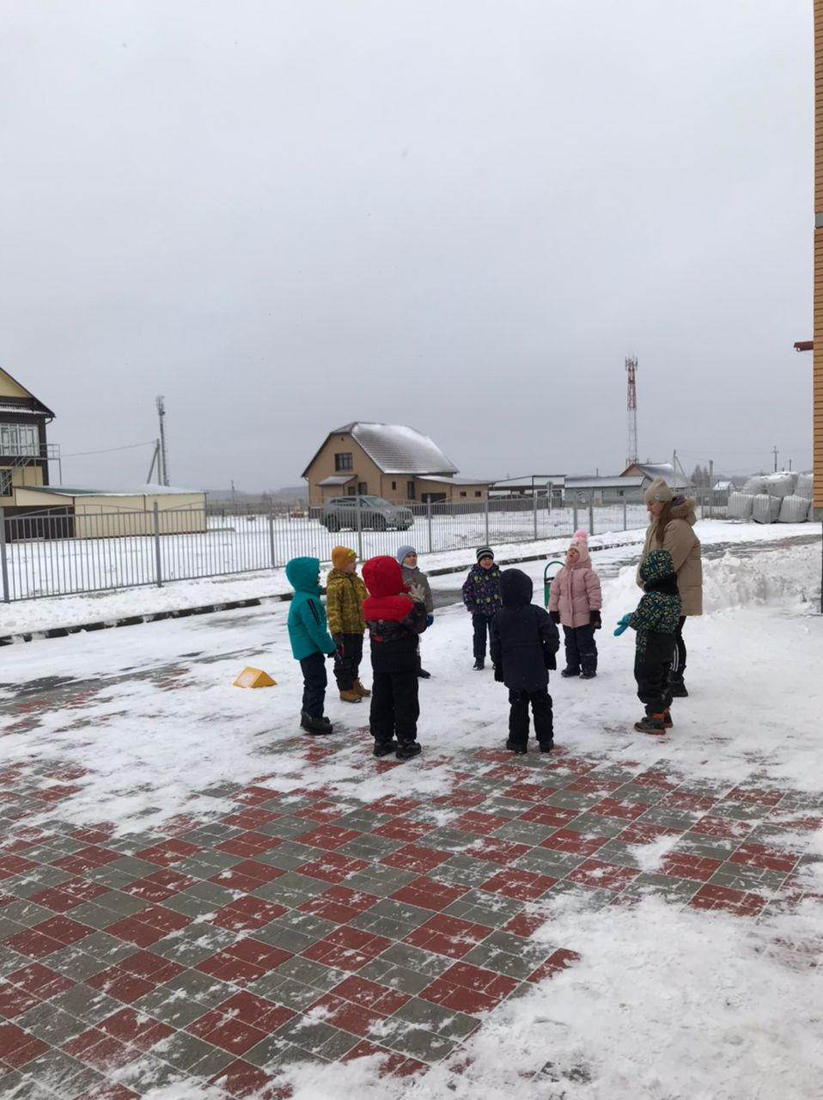
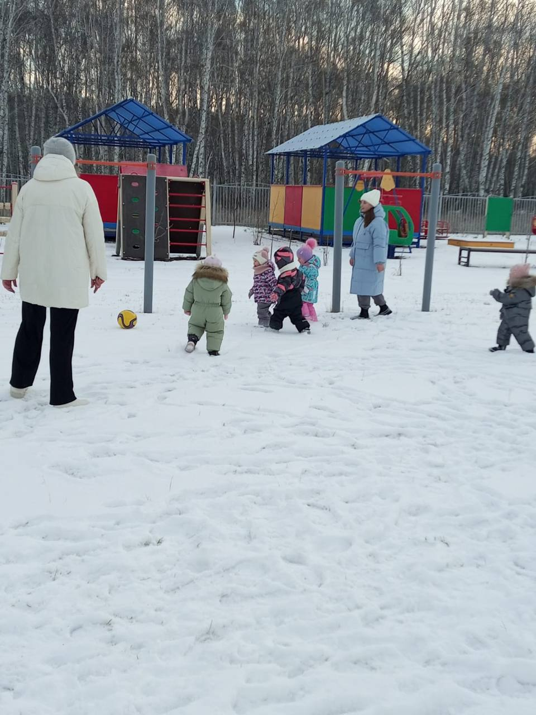
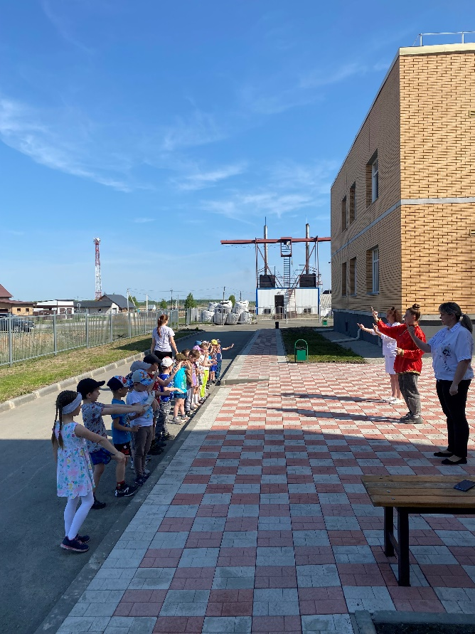
Закаливание организма у детей дошкольного возраста играет важную роль в формировании их здоровья и общего благополучия.

Slide 3
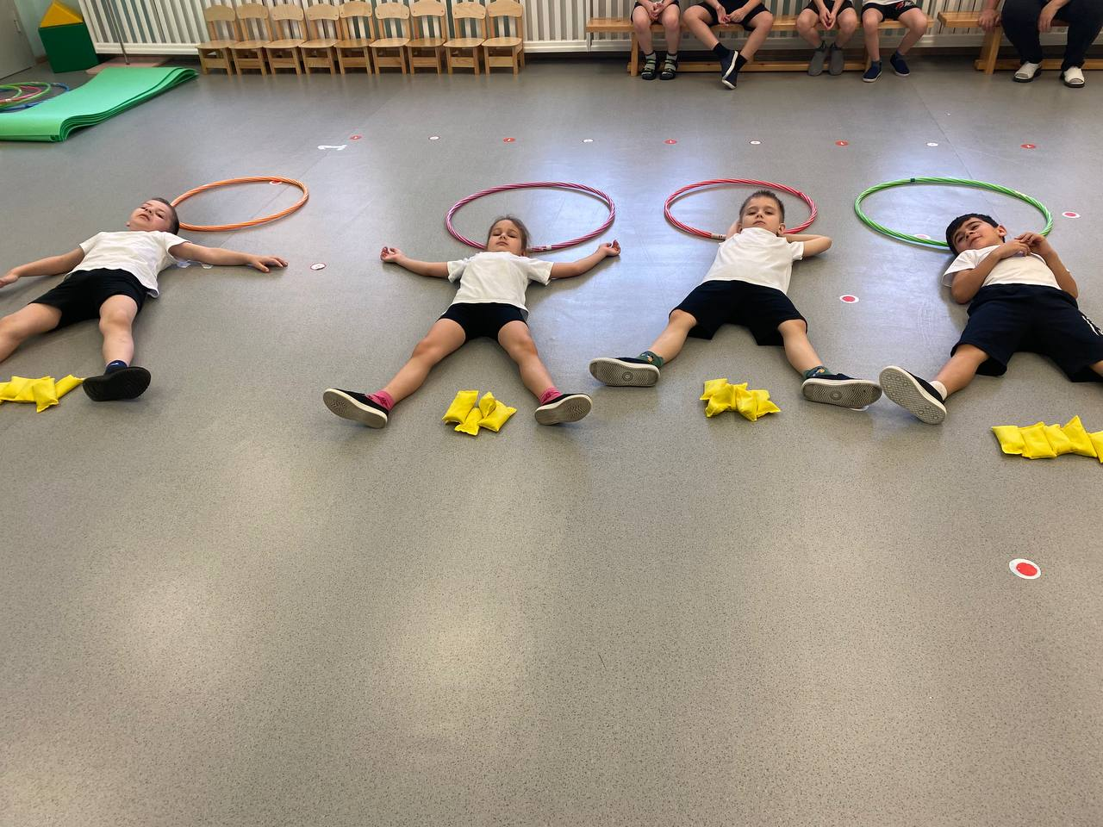
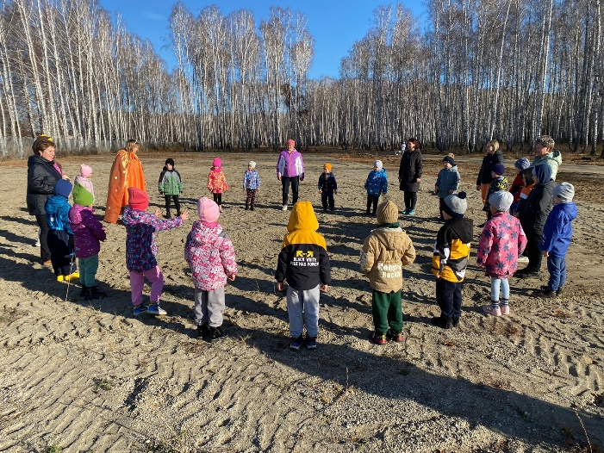
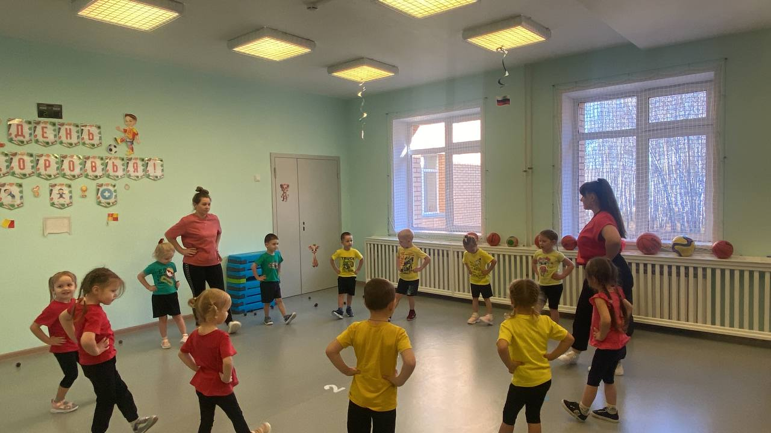
Для осуществления закаливания детей в саду на занятиях по физкультуре можно использовать следующие методы:
Использование легкой физкультурной формы
(закаливание воздухом)
Подойдут футболки, шорты, носки и спортивная обувь
Физические нагрузки в соответствии с принципами закаливания
(систематичность и постепенность усложнения).
Проведение физкультурных занятий на свежем воздухе

Slide 4
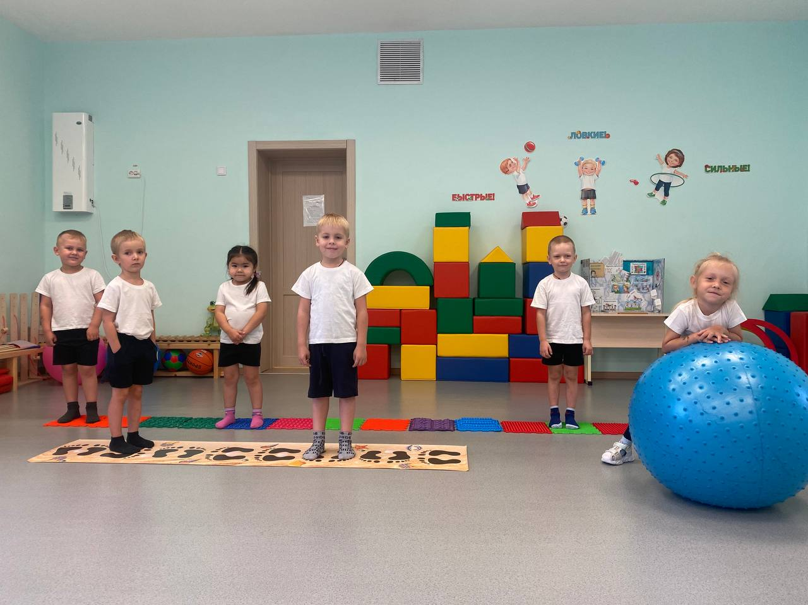
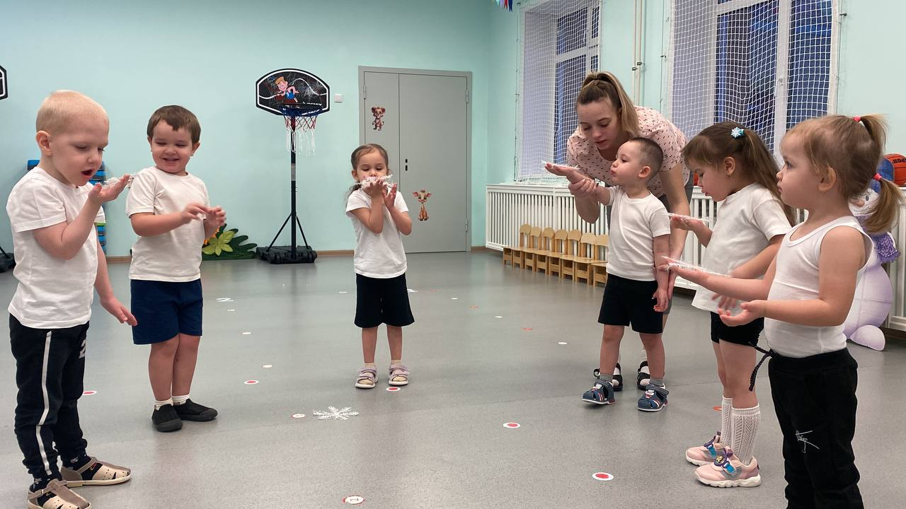
Ходьба по массажным коврикам
Дыхательная гимнастика

Slide 5
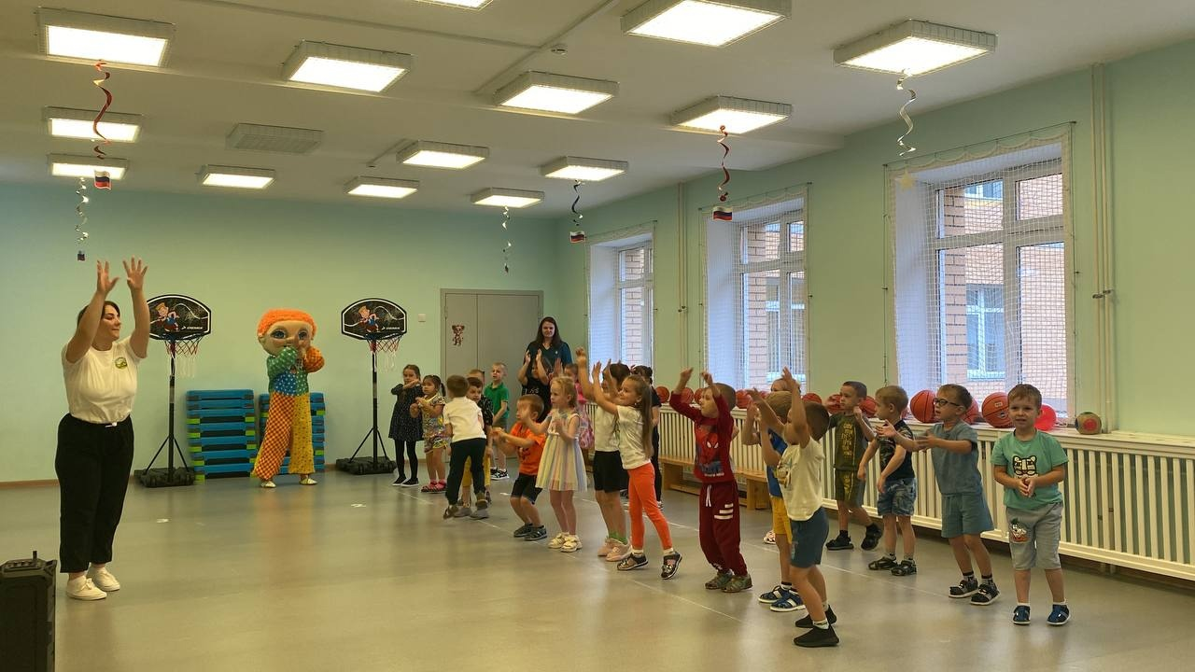
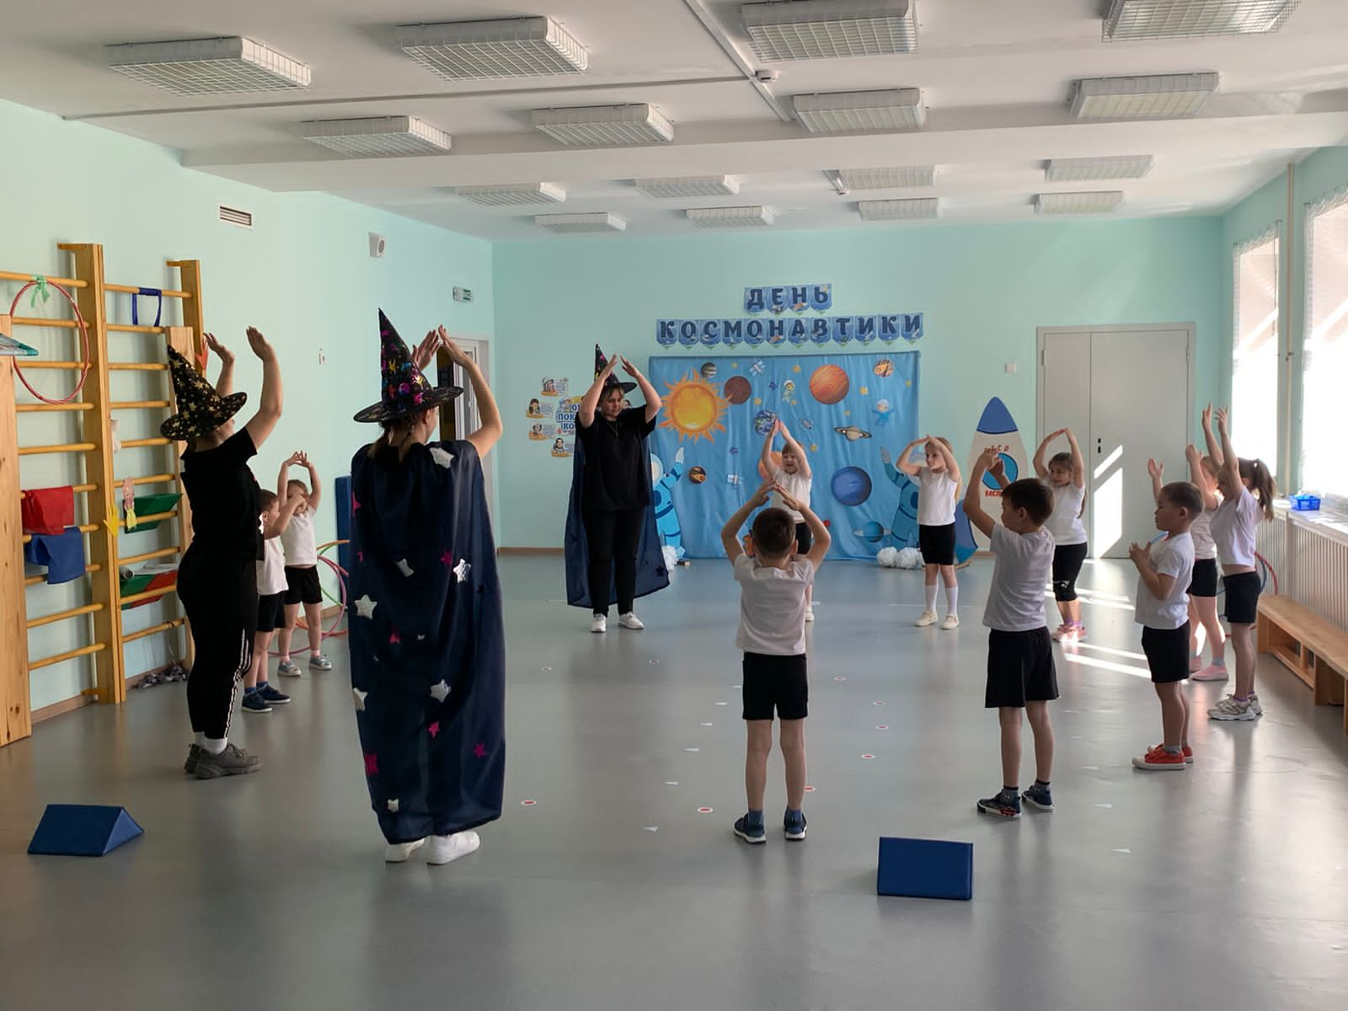
Ритмическая гимнастика- это комплекс общеразвивающих упражнений, который выполняется под музыку
Важно помнить, что закаливание должно быть постепенно увеличиваемым, с учётом индивидуальных особенностей и состояния ребенка. Дайте ребенку возможность адаптироваться к новым условиям, чтобы избежать негативного опыта.

Slide 6
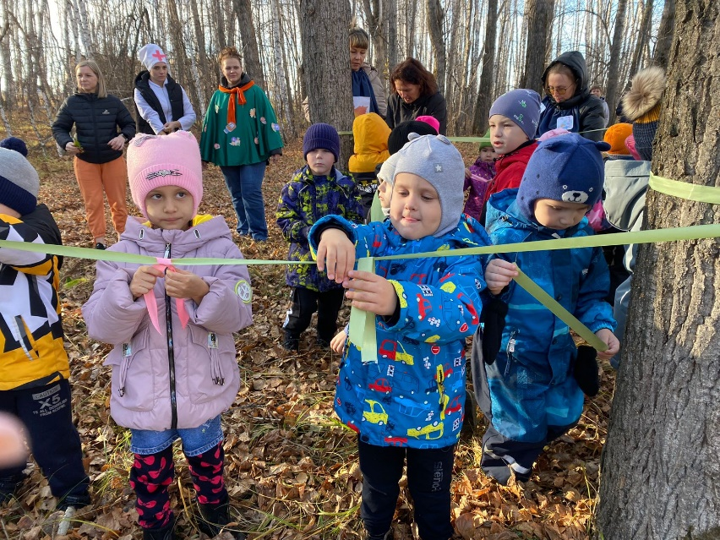
Закаливание организма у детей дошкольного возраста играет важную роль в формировании их здоровья и общего благополучия.
Вот несколько причин, почему закаливание так необходимо: 1. Регулярные закаливающие процедуры помогают повысить защитные функции организма, что снижает риск простудных заболеваний и других инфекций. 2. Закаливание включает такие мероприятия, как прогулки на свежем воздухе, активные игры и физические упражнения, что способствует развитию координации, силы и выносливости. 3. Процессы закаливания учат детей легче переносить перепады температуры. 4. Закаливание также способствует формированию у детей уверенности в своих силах, что положительно отражается на их общем развитии и эмоциональном состоянии.

Slide 7
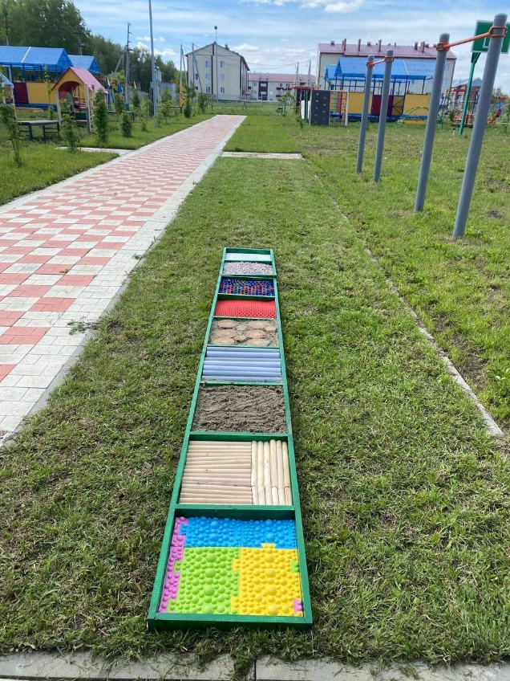
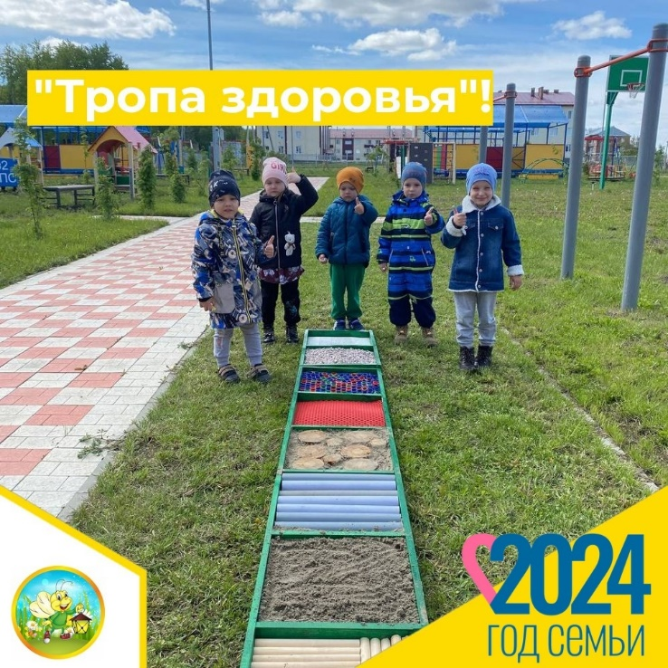
Закаливание-путь к здоровью!
Дети и я поистине обожаем занятия, связанные с закаливанием! Они с восторгом ходят босиком, наслаждаясь каждым прикосновением к различным поверхностям.
На нашем участке мы создали настоящие «дорожки здоровья», которые стали настоящей находкой для наших маленьких исследователей. Во время прогулки они могут свободно ходить босиком по различным.
Это увлекательное занятие приносит массу положительных эмоций и помогает детям не только закаляться, но и учиться чувствовать мир вокруг себя.

Slide 8
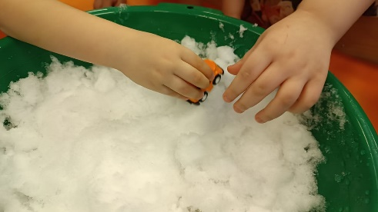
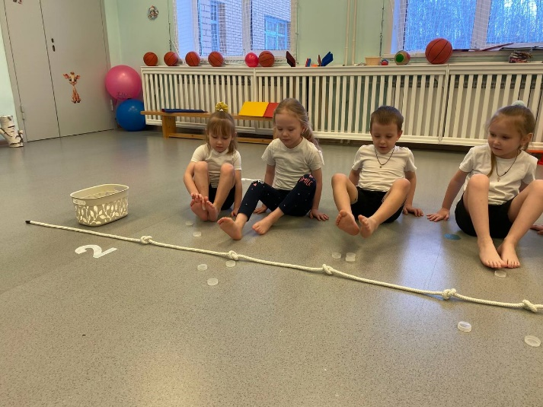
Закаливание-путь к здоровью!
В этой презентации я показала, как мы закаляемся и какие методы активно используем в нашей практике. Надеюсь, что представленные подходы будут полезны как для родителей, так и для воспитателей детских образовательных учреждений. Вы можете легко найти различные виды ритмической гимнастики на просторах интернета и интегрировать их в повседневной жизни. Можете активно применять обтирание мокрым полотенцем, а также прогулки босиком по травке или возможность трогать ногами песок — это не только приятно, но и эффективно для закаливания! Кроме того, родители могут дома выполнять различные дыхательные гимнастики и создавать простые дыхательные тренажеры. Ножные ванны также отлично подойдут для укрепления здоровья и расслабления.
Закаливание — это увлекательный процесс, который можно разнообразить, и я надеюсь, что представленные идеи и вдохновят вас на совместные занятия со своими детьми. Давайте вместе делать укрепление здоровья весёлым и полезным!

Slide 9
МУНИЦИПАЛЬНОЕ КАЗЕННОЕ ДОШКОЛЬНОЕ ОБРАЗОВАТЕЛЬНОЕ УЧРЕЖДЕНИЕ ЧУЛЫМСКОГО РАЙОНА ДЕТСКИЙ САД - ЯСЛИ «СВЕТЛЯЧОК»
Подготовила: Власенко Е.В
Инструктор по физической культуре
Чулым, 2025
«Закаливание детей дошкольного возраста»

